Slide 1
Задачи от экономиста завода Из сахарной свеклы получают 12% сахара. Урожайность свеклы в среднем составляет 320 ц с 1 га. Какую площадь нужно отвести под свеклу, чтобы получить 1 тонну сахара?
Из молока выходит 25% сливок, а из сливок – 20% масла. Сколько надо иметь молока, чтобы получить 10 кг масла?

Slide 2
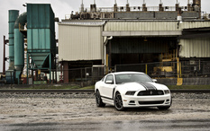
Задачи от продавца
Цена товара снизилась на 10%, а потом ещё на 10%. На сколько процентов снизилась цена товара за два раза?
Цена на автомобиль повысилась на 20%,
а потом понизилась
на 20%. Как изменилась цена на автомобиль?

Slide 3
Спрашивает домохозяйка
Яблоки теряют 80% своей массы во время сушки. Сколько нужно взять килограммов свежих яблок, чтобы получить 40 кг сушёных?
Раньше 3 кг мяса стоили столько, сколько теперь 2 кг. На сколько процентов подорожало мясо?
Сколько надо долить воды до 0,5 литра 9$\%$ уксуса, чтобы получить 6$\%$ уксус?

Slide 4
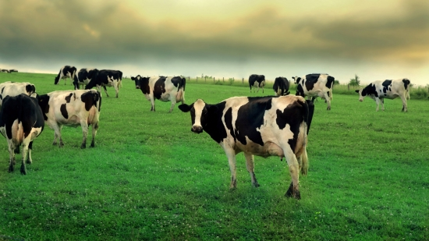
Задача от фермера
Моё хозяйство специализируется на выращивании крупного рогатого скота. Приходится составлять рацион питания животных. Бывает так, что один корм уже закончился –
и нужно заменить его другим. Как это сделать, чтобы
не нарушить рацион питания? Например, при откорме крупного рогатого скота 30 кг овса можно заменить 1,5 кг карбомида (мочевина). Сколько надо карбомида, чтобы заменить 1200 кг овса?

Slide 5
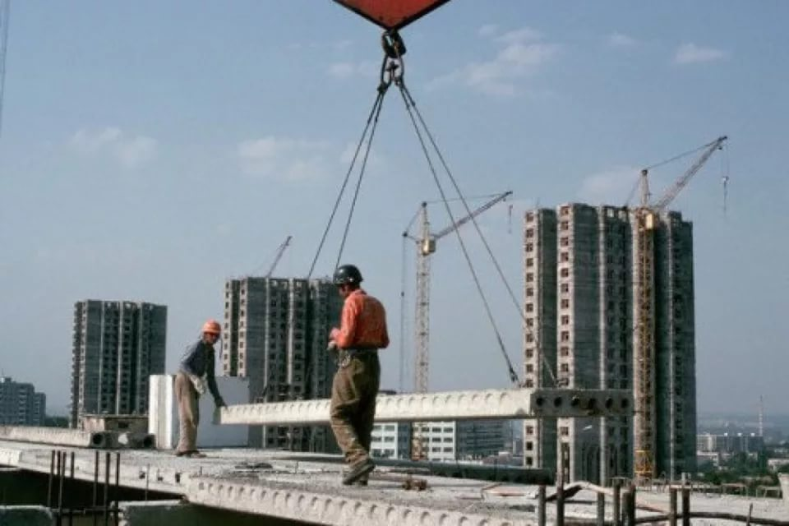
Задача от строителя
На строительной площадке, где я работаю, работникам на смену нужно 140 $м^{3 }$бетона. Если его изготовить больше, на следующий день он утратит свои свойства, качество испортится. Поэтому нужно знать, сколько нужно взять цемента, песка и щебня для изготовления 140 $м^{3}$ бетона, если по объёму они находятся в отношении 1 : 2 : 4.

Slide 6
Банк — финансово-кредитная организация, производящая разнообразные виды операций с деньгами и ценными бумагами и оказывающая финансовые услуги правительству, юридическим и физическим лицам.
Задача от работника банка
Вкладчик снял со своего счёта в банке $20\% всех денег, а на следующий$
$день снял$ $10\%$ остатка.
После этого на его счету
осталось 360 рублей.
Сколько денег было на счету
сначала?

Slide 7
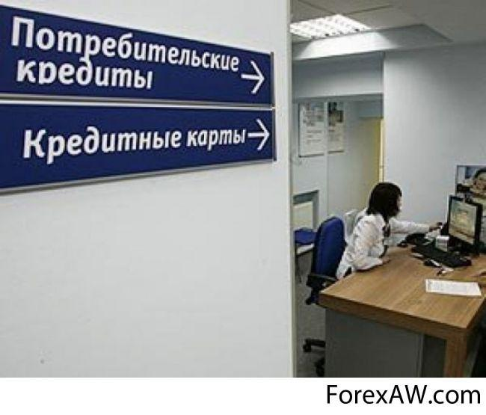
Кредит - это ссуда, то есть предоставление одним лицом другому лицу суммы денег на определенное время на условиях возвратности и вознаграждения (процент).
Задача
На покупку планшета взяли кредит в банке 10000 руб. на один год под 16$\% годовых.$ Вычислите, сколько денег необходимо вернуть банку,
какова ежемесячная сумма выплат.

Slide 8
Депозит, это вклад денежных средств или ценных бумаг предприятий, организаций и населения в коммерческие банки на определенных условиях с целью получения доходов или получения гарантий.
Задача
В банк положили 100 000 рублей под 7$\%$ годовых. Сколько денег получит вкладчик через 3 года?
Задача
Говорят, что гетьман Павло Полуботок в 1723 году положил в английский банк большой капитал из Украины под 4$\%$ годовых. Во сколько раз увеличился бы этот капитал до наших дней?

